Slide 1
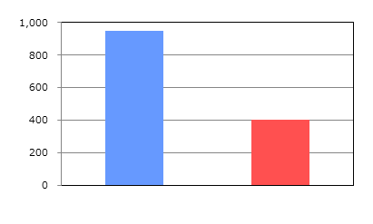
【補足資料】
内製でのDECS 開発・更新・保全の活動事例
FS-ＤＥＣＳの優位性(高棚)
ライフサイクルコスト（ＬＣＣ）の比較（30年想定）
（千円）
＊ライフサイクルコスト＝設備費＋部門費
（累計）
220,000
一括更新
ﾒｰｶ：218,900千円
FS：143,300千円
ﾒｰｶ製LCC
546,900千円
170,000
メーカ製
一括更新
218,900千円
120,000
LCC低減額▲329,400千円
50,000
10,000
ＦＳ
事後修理対応
FS LCC
217,500千円
5,000
増改造・点検修理費
0
（年度）
増改造費
点検修理費
＊基礎研実績値で比較
（千円）
（千円）
ﾒｰｶ製
FS製
ﾒｰｶ製
FS製
750
▲450千円/件
1,000
▲600千円/年
300
400
メーカ製
FS-DECS
メーカ製
FS-DECS
低減率▲60％ 1,800千円/年
低減率▲60％ 600千円/年
【FS-DECS】
内製によるソフト開発、汎用品機器による永続的に点検修理等可能
ライフサイクルコスト低減額 329,400千円 ▲60％

Slide 3
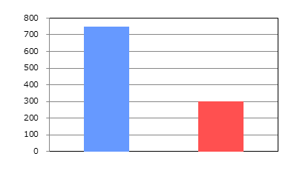
【補足資料】
内製でのDECS 開発・更新・保全の活動事例
FS-ＤＥＣＳの優位性(高棚)
ＬCＣの比較（30年想定）
（千円）
（累計）
220,000
ﾒｰｶ LCC 471,400
170,000
一括更新
ﾒｰｶ：218,900
FS：143,300
一括更新
ﾒｰｶ：218,900
FS：0
120,000
▲294,700千円
70,000
20,000
5,000
増改造・点検修理費
FS LCC 176,700
0
（年度）
増改造費（基礎研）
点検修理費（基礎研）
（千円）
（千円）
ﾒｰｶ製
FS製
ﾒｰｶ製
FS製
750
▲450千円/件
1,000
▲600千円/年
300
400
メーカ製
FS-DECS
メーカ製
FS-DECS
低減率▲60％ 1,800千円/年
低減率▲60％ 600千円/年
【FS-DECS】
内製によるソフト開発、汎用品機器による永続的に点検修理等可能
ＬＣＣ低減率 ▲63％ 294,700千円

